Slide 1
Деньги
Заработная плата и стимулирование труда

Slide 2
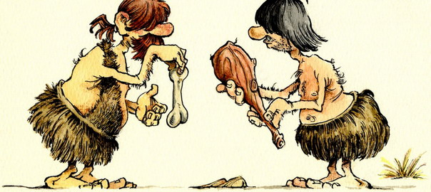
В давние времена, когда не было денег
Натуральный обмен.

Slide 3
Эквивалент
Потом люди научились решать такую задачу — они догадались, что две сделки можно разделить во времени. Сначала можно что либо обменять на какой-то товар-посредник, а уж потом обменять этот товар на нужную вещь. Товар-посредник в данном случае выполняет роль эквивалента. Это слово означает нечто равноценное или соответствующее в определённом отношении другому товару.

Slide 4
В роли эквивалента у разных народов выступали меха, кожи, рис, редкие раковины, скот и др. Все названные богатства стали играть роль денег.
Постепенно роль эквивалента перешла к металлам меди, бронзе, позднее — к серебру и золоту. Почему?
1. Относительно высокая собственная стоимость
2. Долго сохраняют свои свойства без изменений
3. Делятся на части, что удобно при расчётах.

Slide 5
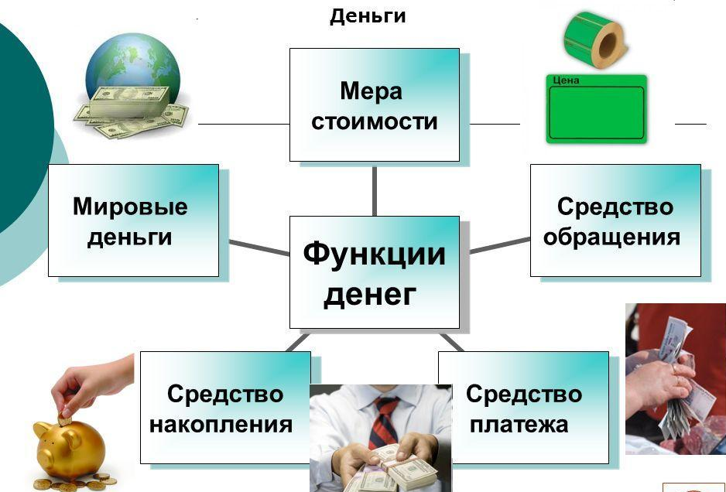
Функции денег

Slide 6
Мера стоимости
В функции меры стоимости деньги выступают каждый раз, когда приходится решать, сколько их нужно иметь, чтобы купить какой-либо товар
Цена — сумма денег, которая уплачивается при покупке товаров или услуг.

Slide 7
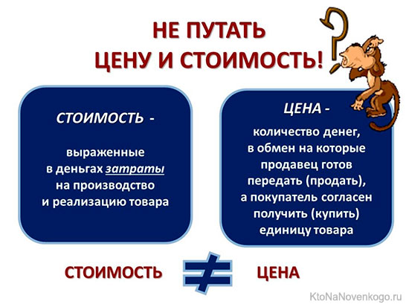

Slide 8
Средство обращения
Деньги как средство обращения пришли на смену бартеру. В отличие от меры стоимости товара тут деньги должны присутствовать реально, их необходимо передавать из рук в руки. Правда, в роли посредника при обмене деньги выступают мимолётно. Поэтому металлические деньги часто заменяются бумажными или кредитными. Например, чтобы купить нужный товар, можно использовать заменитель наличных денег — банковскую карточку.

Slide 9
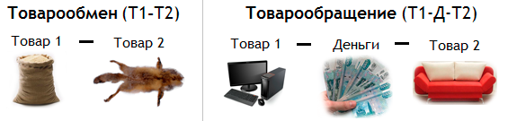
Сравните:

Slide 10
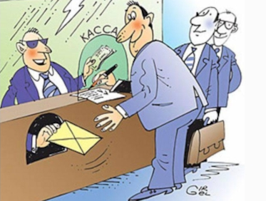
Средство платежа
Как средство платежа деньги используются при выплате заработной платы работникам, при продаже товара в кредит, при оплате штрафов и др. В этих случаях деньги опережают товары и услуги в их стремлении к взаимному обмену.

Slide 11


Средство накопления
Функция средства накопления. Хранить деньги можно где угодно: в банке, дома. Выбор за владельцем денег. Деньги как средство накопления позволяют осуществить различные планы.
Накопление денег осуществляют не только граждане. Государство также имеет ресурсы в виде золота, драгоценных камней и тому подобных ценностей.

Slide 12
Мировые деньги
Деньги как всеобщее платёжное средство существуют и в международных связях.
С их помощью оплачиваются поставки товаров, кредиты государствам и т. п. В прошлом мировые деньги выступали в виде золотых монет или слитков. Затем к ним добавились валюты различных стран (английский фунт стерлингов, американский доллар). На рубеже XX—XXI вв. появилась денежная единица евро, которую используют государства Европейского союза.

Slide 13
Покупательная способность денег
Покупательная способность денег - объем благ и услуг, который может быть приобретен на некоторое количество денег в данный момент времени
Чем ниже цены, тем выше покупательная способность денег, и наоборот.
Зависит от доходов населения

Slide 14
Задания для проверки
№1.
В магазине женщина купила понравившуюся ей сумку за 4500 рублей. Какая функция денег проявилась в данной ситуации?
1) мировые деньги
2) средство обращения
3) средство накопления
4) мера стоимости

Slide 15
№ 2
Верны ли следующие суждения о функциях денег?
А. Функция меры стоимости означает, что деньги позволяют количественно измерить ценность любого товара, услуги.
Б. Функция денег, как средства обращения проявляется в том, что домохозяйства, фирмы, государство изымают часть денег из обращения и накапливают для обеспечения благосостояния в будущем.
1) верно только А
2) верно только Б
3) верны оба суждения
4) оба суждения неверны

Slide 16
№3
Екатерина Олеговна планировала отправиться в путешествие в Австралию. В течение года она откладывает определенную часть зарплаты для последующего приобретения туристической путевки. Какую функцию денег иллюстрирует этот пример?
1) мировые деньги
2) средство обращения
3) средство накопления
4) мера стоимости

Slide 17
№4
Максим взял в банке кредит на покупку автомобиля. Каждый месяц из заработной платы списывается денежная сумма в размере десяти тысяч рублей. Какая функция денег проиллюстрирована данным примером?
1) средство учета
2) мировые деньги
3) средство обмена
4) средство платежа

Slide 18
№5
Верны ли следующие суждения о покупательной способности денег?
А. Объем товаров и услуг, который можно приобрести на некоторое количество денег в данный момент времени, называют покупательной способностью денег.
Б. Покупательная способность денег в РФ устанавливается Центральным банком.
1) верно только А
2) верно только Б
3) верны оба суждения
4) оба суждения неверны

Slide 19
Ответы
1
Мера стоимости
2
Верно только А
3
Средство накопления
4
Средство платежа
5
Верно только А

Slide 20
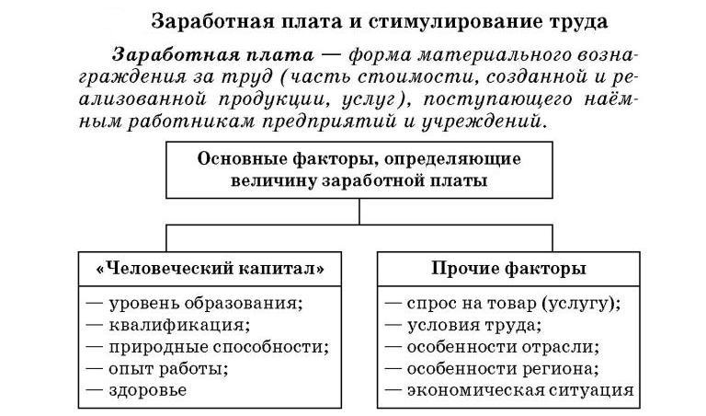
Заработная плата

Slide 21
Зарплата бывает
реальная (количество товаров и услуг, которые можно приобрести за номинальную зарплату)
номинальная (сумма денег за работу)
:

Slide 22
Инфляция
Инфляция — это процесс повышения общего уровня цен в стране. Инфляция влияет на покупательную способность, а также обесценивает деньги, вследствие чего номинальная зарплата отличается от реальной. За те же деньги можно купить гораздо меньше товаров

Slide 23
Прожиточный минимум
Нижней границей заработной платы является прожиточный минимум.
Прожиточный минимум — уровень доходов, который необходим работнику для приобретения количества продуктов питания не ниже физиологических норм, а также для удовлетворения его потребностей (на самом необходимом уровне) в одежде, обуви, транспорте, оплате коммунальных услуг.

Slide 24
Формы зарплаты
Сдельная – вознаграждение за труд в зависимости от количества и качества изготовленных изделий (применяется, когда можно точно это определить). Определяется объемом произведенной работником продукции
Постоянная(оклад) – Установленный ежемесячный размер заработной платы, который может корректироваться с учетом отработанного сотрудником времени

Slide 25
Стимулы труда
Материальные
денежные (заработная плата, премии и др.)
неденежные (путёвки, лечение, транспортные расходы и др.)
Нематериальные:
социальные (престижность труда, возможность профессионального и служебного роста)
моральные (уважение со стороны окружающих, награды)
творческие (возможность самосовершенствования и самореализации

Slide 26
Задания для проверки
№1
Виды стимулов | Характеристики
Социальные стимулы | Престижность труда, возможность профессионального и карьерного роста, получения образования и др.
….стимулы | Повышение заработной платы, премии, бонусы, предоставление бесплатных путевок, медицинского обслуживания, оплата обедов и транспортных расходов и др

Slide 27
№2
Формы заработной платы | Характеристики
Оклад | Установленный ежемесячный размер заработной платы, который может корректироваться с учетом отработанного сотрудником времени
…..оплата | Плата определяется объемом произведенной работником продукции

Slide 28
№3
Людмила Николаевна работает менеджером в банке. Владалец банка выплачивает ей установленный ежемесячный размер заработной платы, который не изменяется из месяца к месяцу. Как называется такая форма оплаты труда?
1) премиальная
2) оклад
3)бонус
4) сдельная

Slide 29
№ 4
Раиса работает продавцом в магазине. Ее заработок зависит от того, сколько и каких вещей она продаст. Как называется такая форма оплаты труда?
1) оклад
2)прогрессивная
3)премиальная
4) сдельная

Slide 30
№ 5
Верны ли следующие суждения о заработной плате работника?
А. Оклад, как форма оплаты труда определяется объемом произведенной работником продукции.
Б. Номинальная и реальная заработная плата в условиях высокой инфляции могут существенно различаться.
1) верно только А
2) верно только Б
3) верны оба суждения
4) оба суждения неверны

Slide 31
Ответы
1
Материальные
2
Сдельная
3
Оклад
4
Сдельная
5
Верно только Б

Slide 32

Спасибо за внимание
«Деньги любят счёт» «Без счёта и денег нет»

